Slide 1
Utvärdering av certifieringssystemen för biogödsel och kompost
Rapport 2022:20
Oktober 2022

Slide 2
Om projektet
Författare:
Emma Hartvik, Sweco
Josefine Harrius, Sweco
Projektledare:
Emma Hartvik, Sweco
Finansiär:
Avfall Sveriges utvecklingssatsning

Slide 3
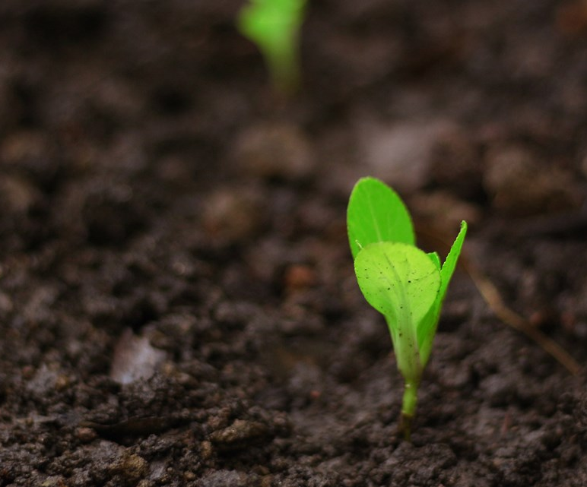
Bakgrund
Certifieringssystemen för biogödsel (SPCR120) och kompost (SPCR152) är under ständig förbättring och utveckling, där en utvärdering gör att man kan stanna upp, fundera och sätta nytt fokus framåt.
Uppdraget har varit att utvärdera Certifierad återvinnings nuvarande arbetssätt så att Avfall Sverige (ägare av systemet) får ett underlag för utveckling av systemet för de kommande tio åren. En utvärdering bestående av djupintervjuer och enkätutskick har genomförts för detta syfte.
Utvärderingens mål har varit att utvärdera det nuvarande systemet för Certifierad återvinning i stort.

Slide 4

Resultat
Certifierad Återvinning har många styrkor:
  systemet ger en god kvalitetsstämpel och högt förtroende,
  fyller tomrum i regelverk och
  är en viktig pusselbit i arbetet mot cirkulära materialflöden.
Flera aktörer tycker dock att systemet blir mer och mer byråkratiskt samt förlorar siktet på den huvudsakliga kärnan, det vill säga att säkerställa en slutprodukt av hög kvalitet.
Vidare anses inte certifieringen för kompost (SPCR152) fungera bra, eftersom bara ett företag har anslutit sig till systemet.
Systemet har gott anseende hos många av avnämarna och beskrivs bidra med trygghet.

Slide 5
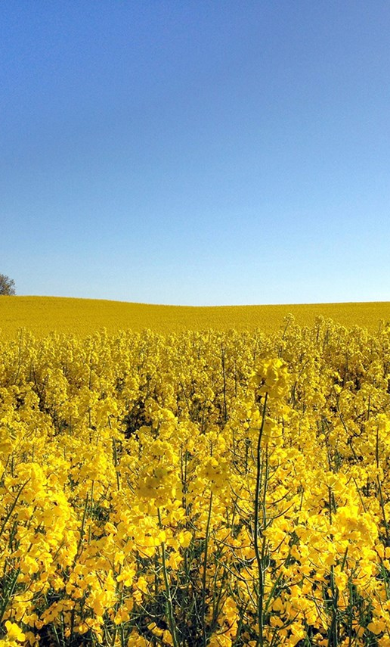
Slutsatser
Utvärderingen ger förslag på hur intresset ökas för certifierade produkter samt vilka förändringar som kan ske i systemet för att göra det mer attraktivt för anläggningsägare. Nedan följer en punktlista på primärt rekommenderade åtgärder för styrgruppen att arbeta med närmsta åren.
Förfina, förbättra och skala av regelverk, med fokus på certifieringens syfte
Arbeta med kommunikationsinsatser kring befintligt regelverk; riktat till så väl anläggningsägare med certifierade som anläggningar med icke-certifierade produkter, för att minska på missförstånd
Utreda möjligheterna till ett nytt regelverk för produkten biokol för att systemet ska hålla sig ajour med marknadsutvecklingen
Utred möjlighet till utökad arvodering av styrgrupp, för att ge större möjlighet till utökade arbetsuppgifter så som kommunikationsinsatser.
Ökat fokus på jord- och kompostintressenter samt förbättring av regelverket för SPCR152, för att fler anläggningsägare ska känna intresse av certifieringen
Inkludera fler avnämare i adjungerad styrgrupp och bredda representationen, bland annat från livsmedel- och jordbruksbranschen, för att få in fler perspektiv i styrgruppsarbetet
Ta fram en strategi där varumärket Certifierad återvinning lyfts fram ytterligare, vilket innebär att Avfall Sverige förblir ägare men får mindre fokus

Slide 6
Rapportinformation
Rapporten finns för nedladdning (kostnadsfritt för Avfall Sveriges medlemmar) från www.avfallsverige.se
Mer information om detta projekt kan du få från:
Linn Andersson, rådgivare för biologisk återvinning
Tel.040-35 66 14, e-post: linn.andersson@avfallsverige.se

